Slide 1

Día, Fecha: | Viernes, 13/09/2024
Hora de inicio: | 07:10
Seminario de Sistemas 1 [B]
Luis Enrique Rivera Najera

Slide 2

LAB. SEMINARIO DE SISTEMAS 1
Laboratorio #8

Slide 3
Dudas y comentarios de la clase anterior
--------------------------------------------
Dudas Practica 2
---------------------------------------------
Exposiciones
---------------------------------------------
Ejemplo Practico Amazon Lex, Polly
---------------------------------------------
Serveless AWS Lambda
---------------------------------------------Repaso Rekognition y Translate
---------------------------------------------
Dudas
Agenda

Slide 4
Dudas o comentarios de la clase anterior?

Slide 5
Dudas Practica 2?

Slide 6
Exposiciones
Grupo 4

Slide 7

Ejemplo Practico Anterior

Slide 8

Serveless en AWS

Slide 9
Que es Serveless?
Sin servidor se refiere a la arquitectura nativa de la nube, con la cual se le permite trasladar más responsabilidades operativas a AWS y se aumenta la agilidad y la innovación. Gracias a la informática sin servidor, puede crear y ejecutar aplicaciones y servicios sin tener que preocuparse por los servidores.
Permite eliminar las tareas de administración de infraestructura, como el aprovisionamiento de servidores o clústeres, los parches, el mantenimiento del sistema operativo y la capacidad de aprovisionamiento. Puede crearlas para prácticamente cualquier tipo de aplicación o servicio de backend.
Además, administra todo lo necesario para ejecutar y escalar la aplicación con alta
disponibilidad.

Slide 10
Que servicios ofrece AWS?
Almacenamiento
  En Amazon Simple Storage Services (Amazon S3), se ofrece a los desarrolladores y lo equipos de TI un
    almacenamiento de objetos seguro, duradero y altamente escalable. S3 esa fácil de utilizar, con una
    sencilla interfaz de servicios web para almacenar y recuperar cualquier cantidad de datos, sea cual sea la
    ubicación en la web
Informática
  AWS Lambda le permite ejecutar codigo sin aprovisionar ni administrar servidores. Solo pagará por el
tiempo de cómputo que consume; no se aplican cargos si no se ejecuta su código.
Proxy de API
  Amazon API Gateway es un servicio completamente administrado que facilita las tareas que realizan los
  desarrolladores para la creación, la publicación, el mantenimiento, la monitorización y la protección de
  las API a cualquier escala.
Almacenamiento de Datos
  Amazon DynamoDB es un servicio de base de datos NoSQL rapido y flexible para todas las aplicaciones
en las que ser requieren latencias de milisegundos de un solo digito uniformes a cualquier escala

Slide 11


Repaso de Serveless
Amazon DynamoDB
Es una base de datos de clave valor y documentos
que ofrece rendimiento en milisegundos de un solo
dígito a cualquier escala
Amazon S3
Es un servicio de almacenamiento de objetos que
ofrece escalabilidad, disponibilidad de datos,
seguridad y rendimiento.

Slide 12

AWS Lambda

Slide 13

Que es AWS Lambda?
AWS Lambda le permite ejecutar código sin aprovisionar ni administrar servidores. Paga solo por el tiempo de cómputo que consume.
Con Lambda, puede ejecutar código para casi cualquier tipo de aplicación o servicio backend sin tener que realizar tareas administrativas. Solo tiene que cargar el código y Lambda se encarga de todo lo necesario para ejecutar y escalar el código con alta disponibilidad

Slide 14
Beneficios de AWS Lambda
Sin servidores para Administrar
Escalado continuo
Medición de tiempos inferiores a 1 segundo (100 ms)
Rendimiento constante

Slide 15
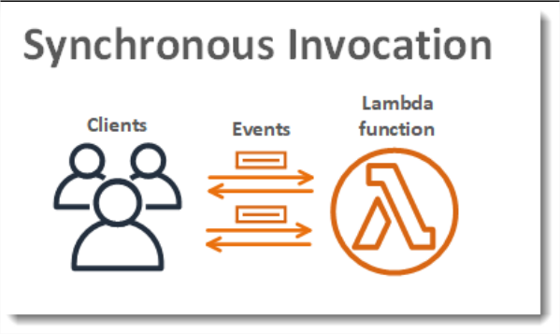
Arquitectura de Lambda

Slide 16
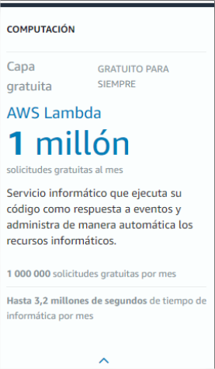
Capa Gratuita

Slide 17

Amazon API Gateway

Slide 18
Que es Amazon API Gateway?
Amazon API Gateway es un servicio completamente administrado que facilita
a los desarrolladores la creacion, la publicación, el mantenimiento, el
monitorio y la proteccion de API a cualquier escala. Las API actuan como una
puerta de entrada para que las aplicaciones accedan a los datos, la logia
empresarial o la funcionalidad de sus servicios de backend. Con API Gateway
puede crear API RestFul y API WebSocket que permitiendo apliaciones de
comunicacion bidireccional en tiempo real

Slide 19
Desarrollo de API eficiente
Rendimiento a cualquier escala
Ahorro de costos a escala
Monitoreo fácil
Controles de seguridad flexibles
Opciones de API Restful
Beneficios de API Gateway

Slide 20
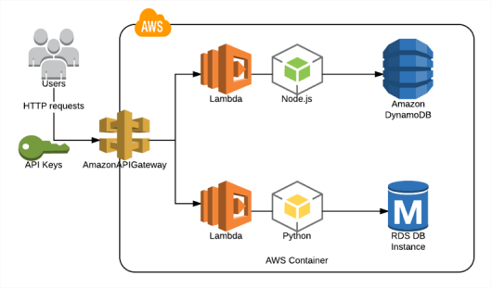
Arquitectura de API Gateway

Slide 21
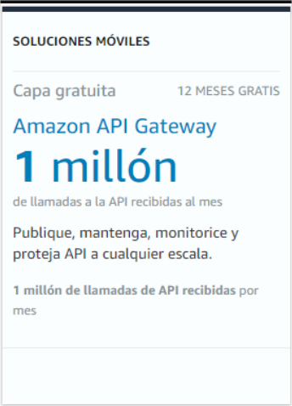
Que ofrece la Capa Gratuita?

Slide 22
Ejemplo Practico

Slide 23
Repaso Rekognition y Translate

Slide 24
Dudas o comentarios

